Slide 1
Python - Web

Slide 2
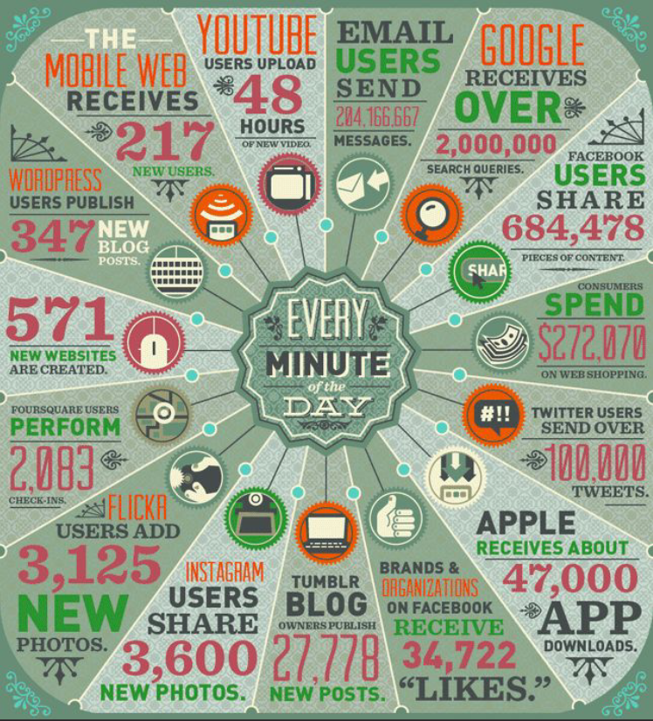
¿Por qué web?
Disponemos de infinidad de páginas de donde obtener datos, ya sea porque almacenan archivos estructurados, o información en su página.
Dependiendo de cómo esté la información almacenada, existen diferentes técnicas para obtener datos de la web.

Slide 3
Técnicas para obtener datos web
Manual
Datos
Archivos
Archivos web con Pandas
Web Scrapping
APIs
Abiertas
Restringidas
De pago

Slide 4
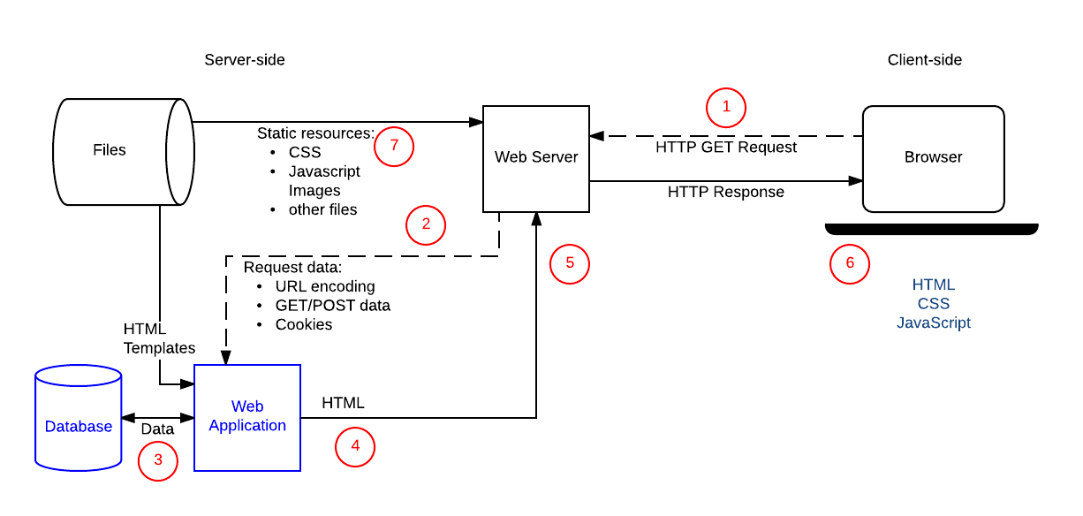
Arquitectura cliente servidor
Los mensajes que manda un navegador son peticiones (request), y los del servidor respuestas (responses)

Slide 5
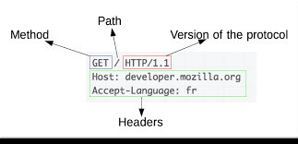
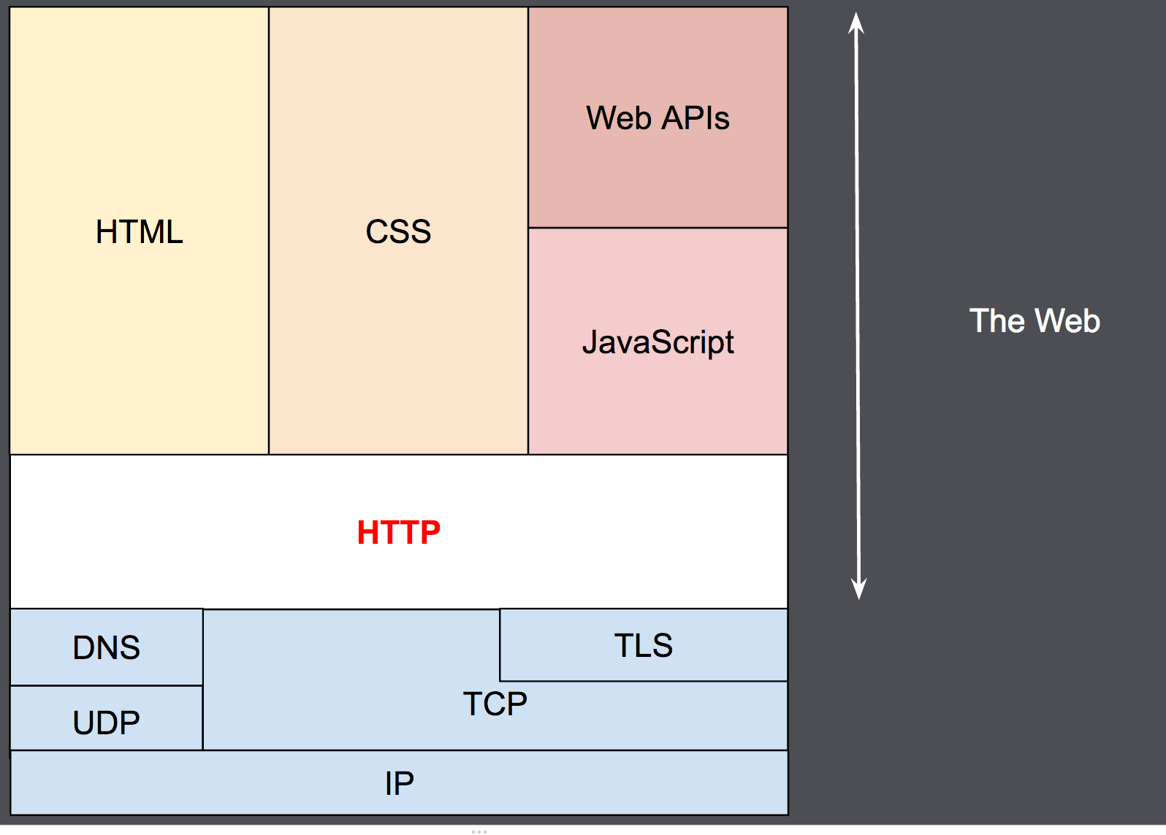
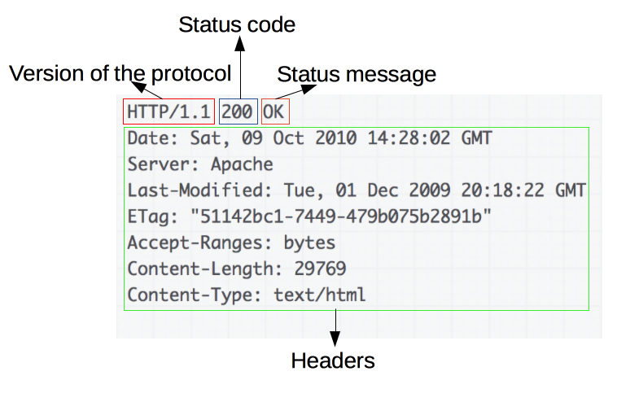
Protocolo HTTP
Protocolo de aplicación diseñado en los 90s. Se usa para transmisión de datos, documentos, imágenes o vídeos

Slide 6
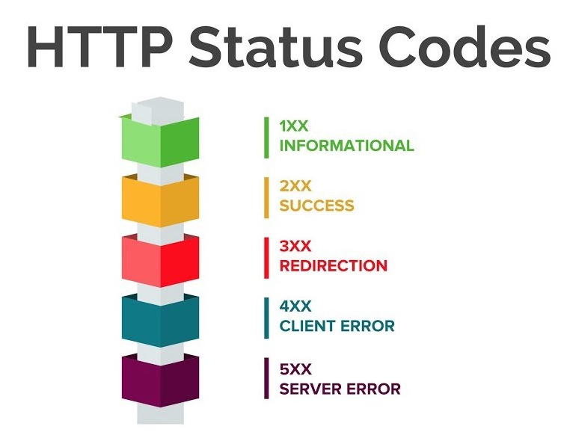
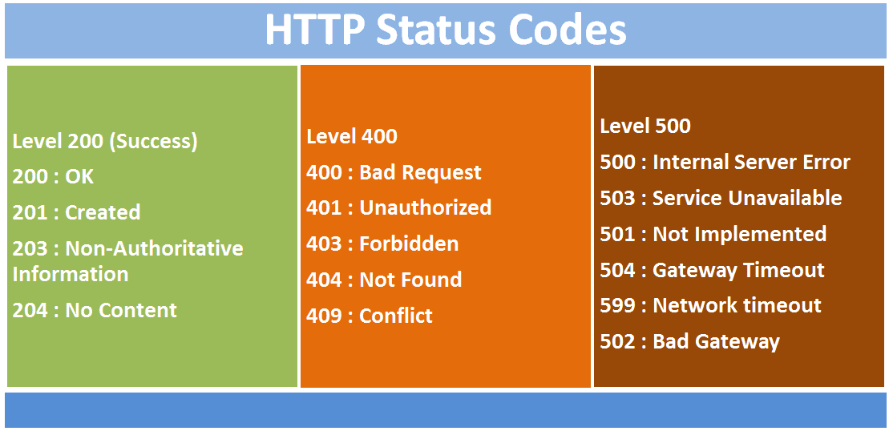
HTTP Códigos respuesta

Slide 7
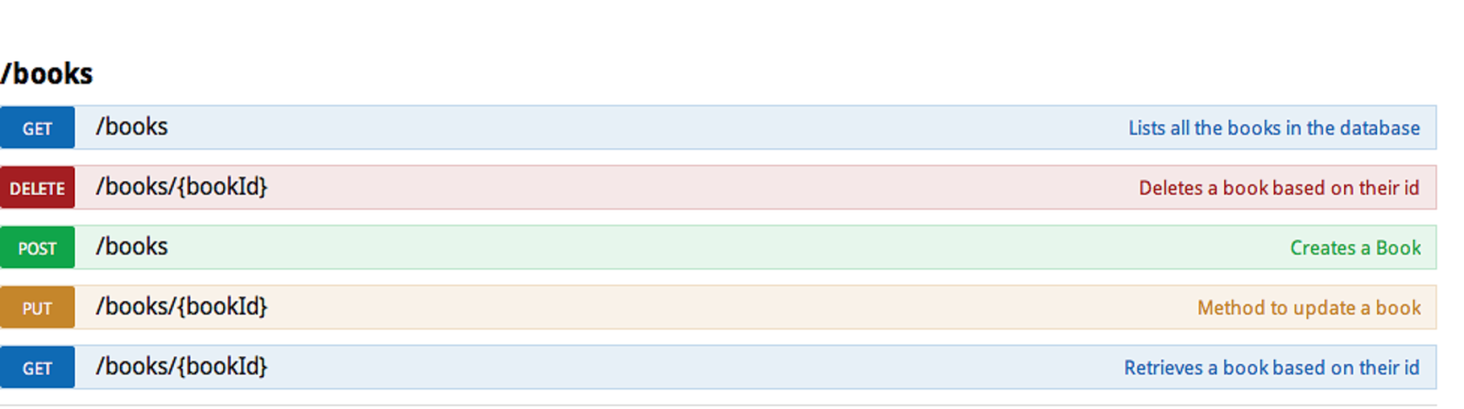
Peticiones HTTP
Dependiendo de la acción que se quiera realizar sobre el servidor, habrá un tipo de petición diferente

Slide 8
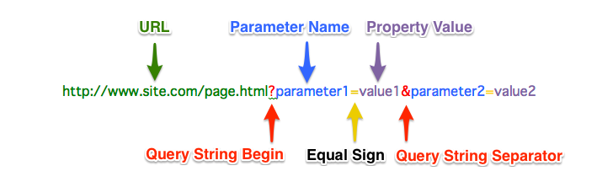
URL
La URL no solo sirve para identificar el protocolo de comunicación con el servidor, y la dirección del servidor, sino que también permite establecer ciertos parámetros que usa el servidor para hacer consultas

Slide 9
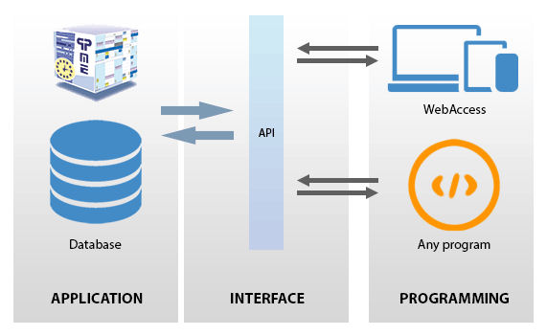
API (Application Programming Interface)
Se trata de una pieza de software intermedia que permite que dos aplicaciones se hablen entre ellas. Las APIs corren en el servidor y tienen un conjunto de operaciones y subrutinas bien definidas. El lado del cliente necesita saber cómo está definida esa API, para poder acceder a los datos
Explicación en 3 minutos

Slide 10
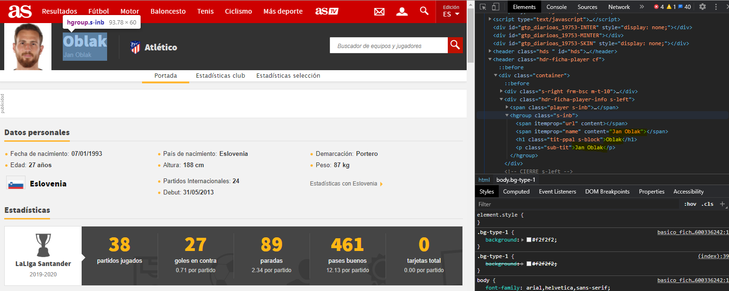
Web Scraping
Técnica con la que podemos extraer información de una web de manera automatizada
Entre las aplicaciones prácticas estarían:
Monitorización de precios de la competencia
Localización de items o stock en eCommerces
Recolección de fichas de productos
Detección de cambios en sitios web
Registrar lanzamientos y novedades
Analizar los enlaces de un sitio para buscar links rotos

Slide 11
Herramientas en Python
Archivos Web: nympy y pandas
APIs: librería request o librería con funciones propias de la API
Web Scraping: Selenium o Beautifulsoup

Slide 12
APIs interesantes
Catastro: http://ovc.catastro.meh.es/ovcservweb/OVCSWLocalizacionRC/OVCCallejeroCodigos.asmx
Idealista: https://developers.idealista.com/access-request
Tripadvisor: https://developer-tripadvisor.com/content-api/
Twitter: https://developer.twitter.com/es?lang=browser
Facebook developers: https://developers.facebook.com/
Youtube: https://developers.google.com/youtube/v3
IA Google Cloud: https://cloud.google.com/products/ai?hl=es
Servicios cognitivos Azure: https://azure.microsoft.com/es-es/services/cognitive-services/
IBM Watson: https://www.ibm.com/watson/products-services

